Slide 1
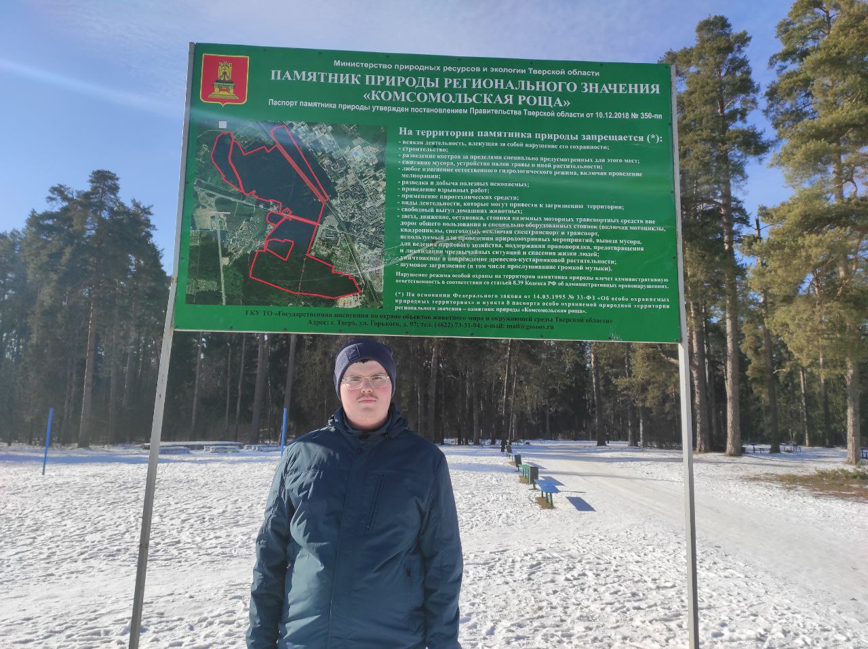
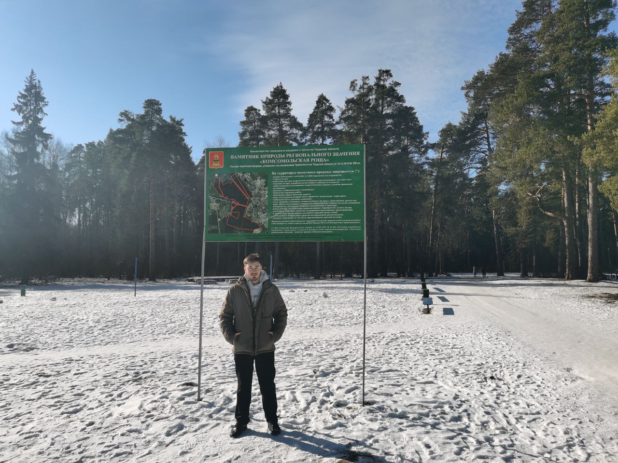
ООПТ «Тверь Заповедная»
25.02.2025 мы (Богатов Даниил и Бойков Георгий – студенты 31 группы ТвГУ) посетили ООПТ «Тверь Заповедная», а именно кластер № 3 «Комсомольская роща» - памятник природы регионального значения.

Slide 2
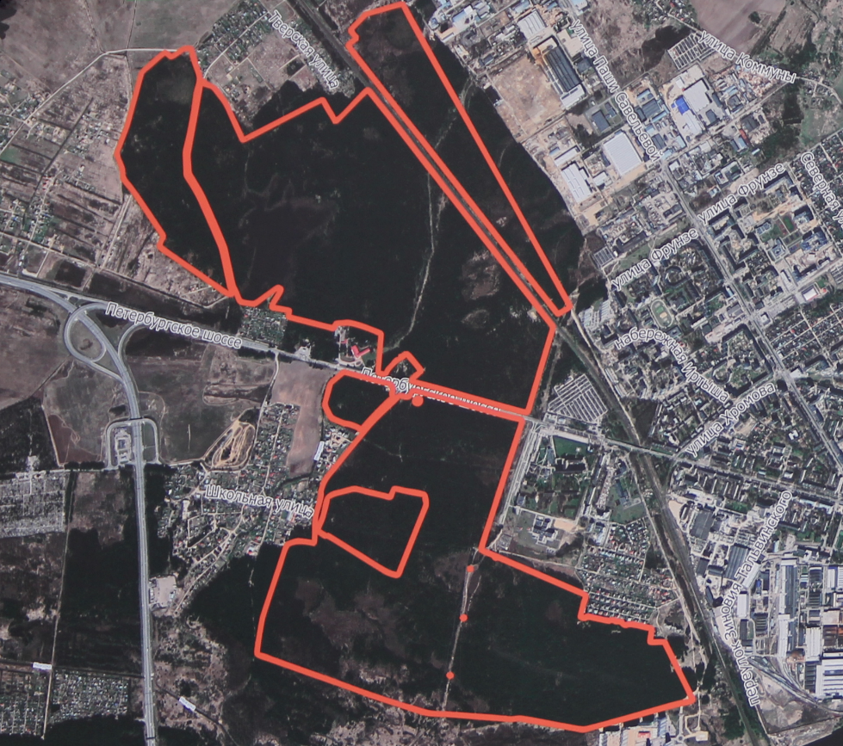
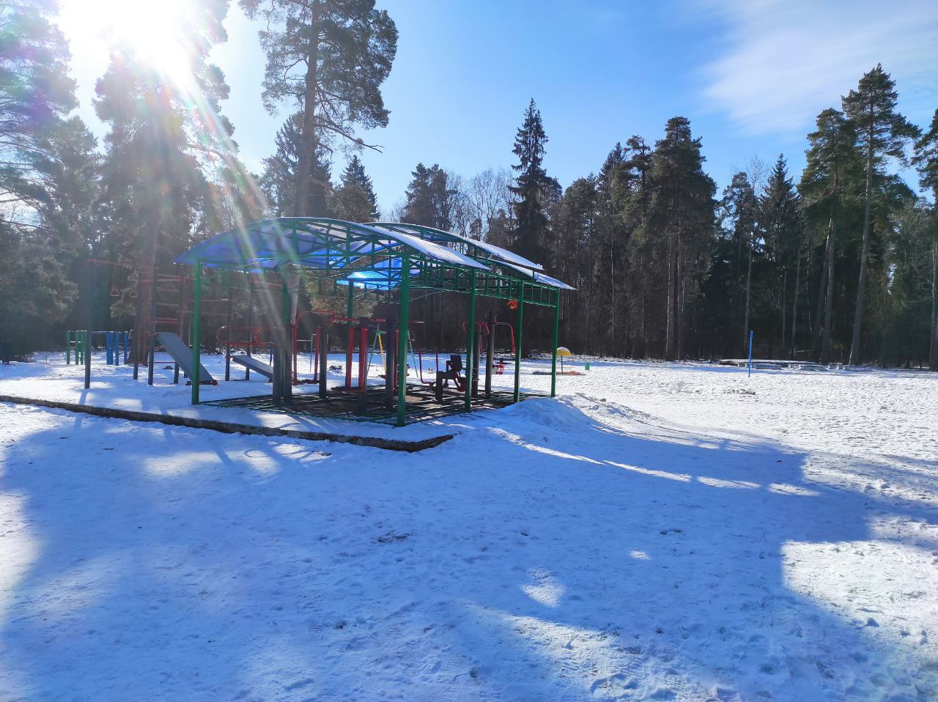
Комсомольская роща расположена на северо-западе Твери, в Заволжском районе, рядом с крупным жилым массивом.
Общая площадь рощи составляет 498 гектаров. Является памятником природы и рекреационным объектом.
Комсомольская роща была создана в 1982 году. В основном, роща представляет собой сосновый бор с участками смешанного леса.
На территории рощи организованы места для отдыха – установлены столы, скамейки, урны для мусора, проложены асфальтированные и грунтовые дорожки.
Растительное сообщество рощи представлено разными типами сосняков, есть фрагмент старовозрастного соснового бора, встречаются участки разных типов лиственных лесов. На периферии фрагмента пушицево-сфагнового сосняка отмечен лишайник имсхаугия бледнеющая, занесенный в Красную книгу Тверской области.
В настоящее время на территории имеются:
1) спортивно-оздоровительные объекты (спортивные снаряды, беговые дорожки, лыжная трасса в южной части рощи);
2) культурно-исторические объекты, такие как реликты времен Великой Отечественной войны (окопы, противотанковые рвы).

Slide 3
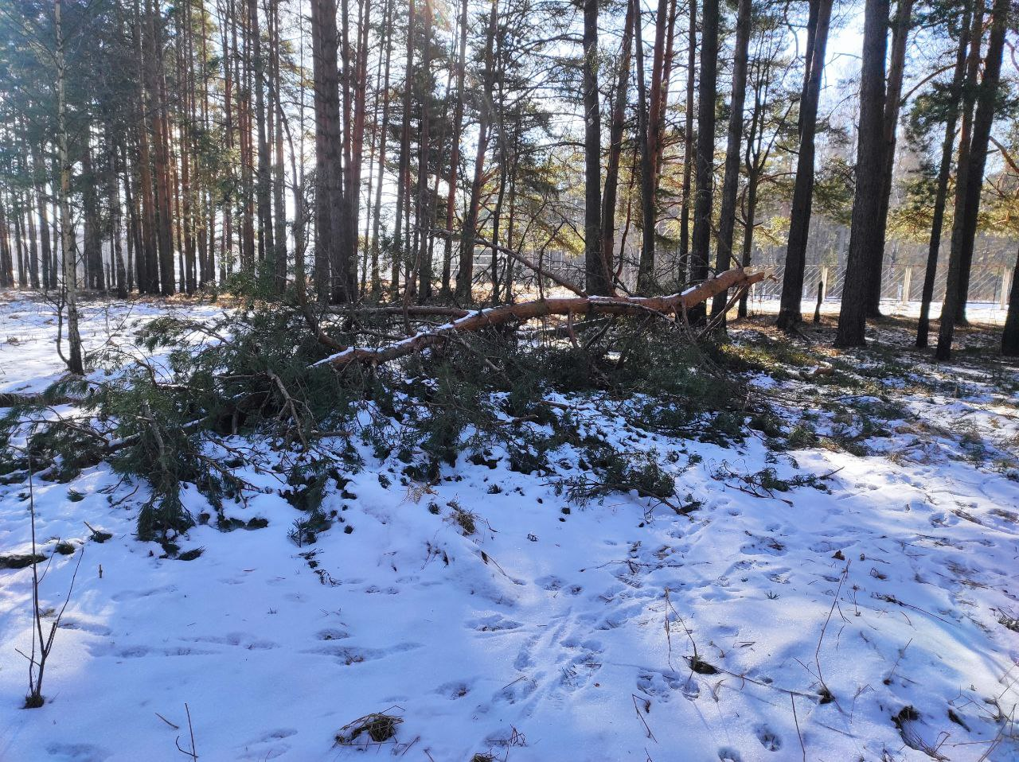
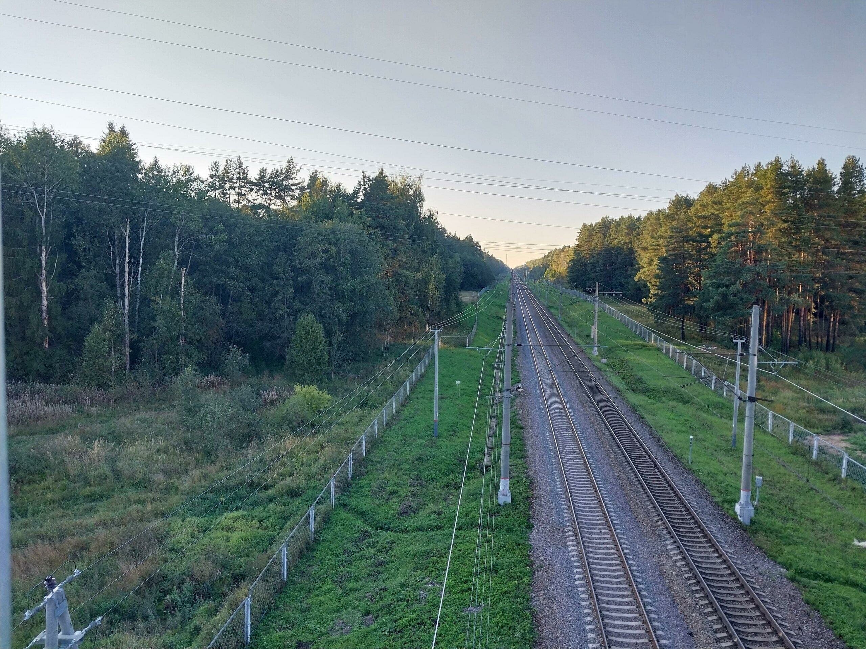
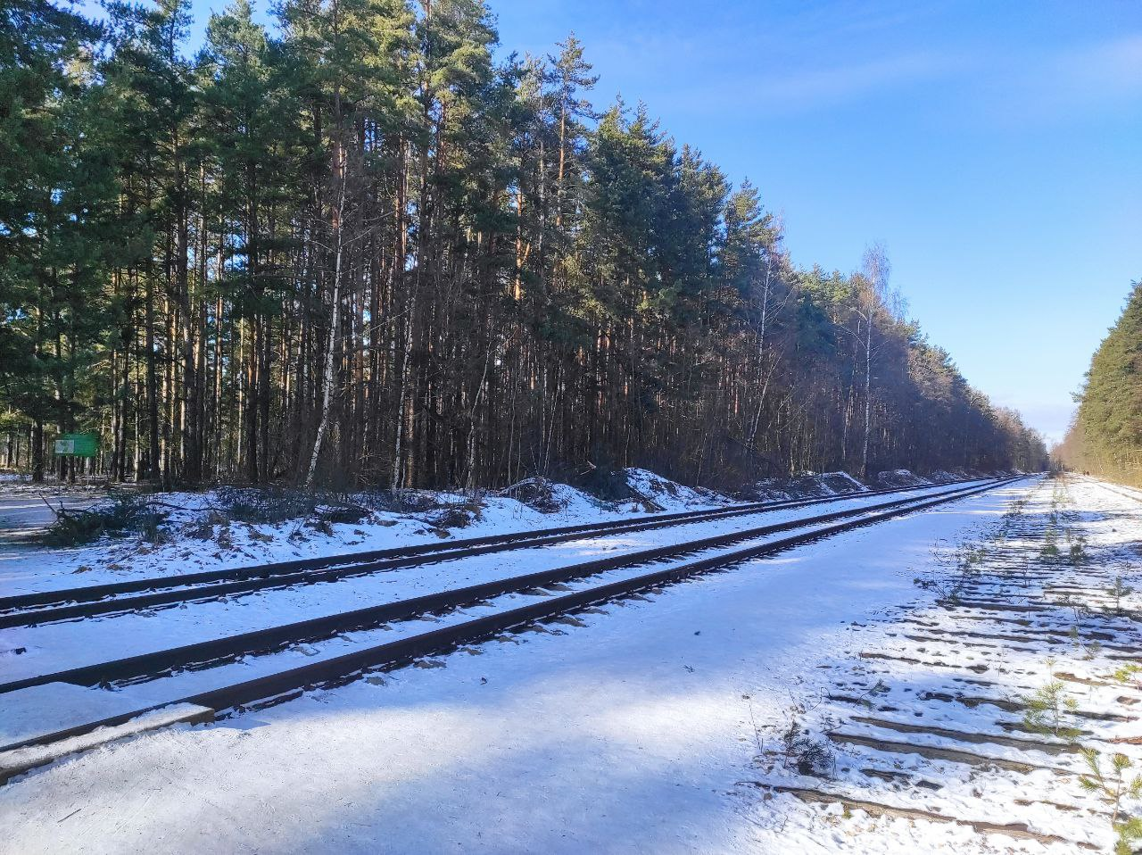
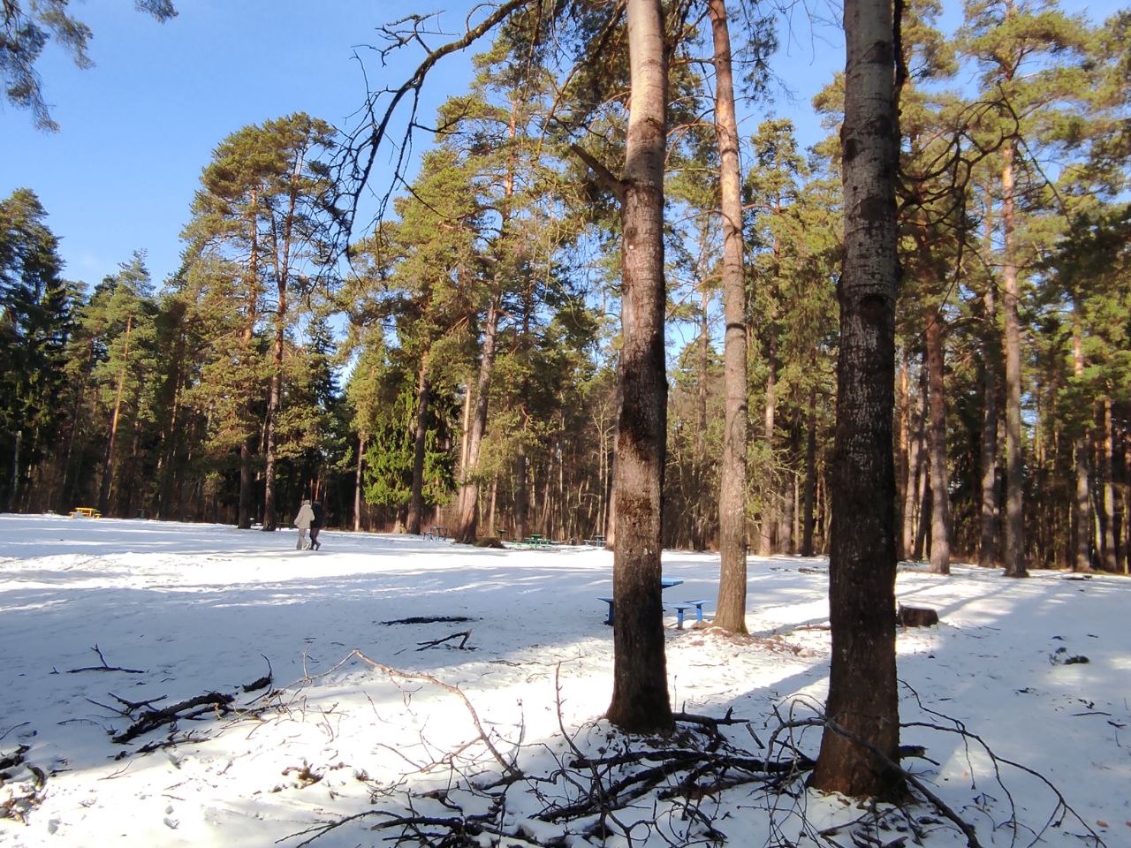
Правовой статус данного ООПТ регулируется постановлением Правительства Тверской области от 30 июня 2021 года № 377-пп «Об особо охраняемой природной территории регионального значения - природном парке «Тверь Заповедная»».
В ходе посещения Комсомольской рощи мы обратили внимание на наличие поваленных деревьев, причём по характеру надлома ствола дерева можно сделать вывод о том, что оно было спилено. Также на земле можно найти много сухих веток, что несомненно вызывает риск возникновения лесного пожара. Кроме того, через рощу пролегает Октябрьская железная дорога, однако переход через неё в основную часть рощи не оборудован светофором и мостками для пешеходов, что создаёт серьёзную угрозу безопасности для посетителей.

